Slide 1


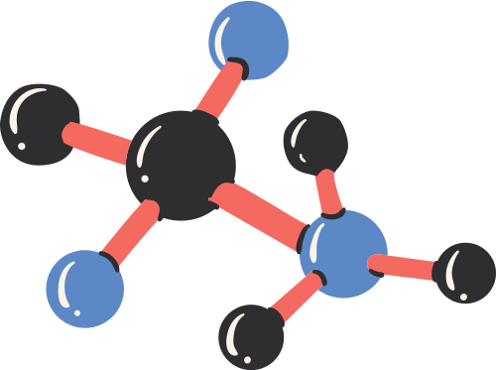
CHÀO MỪNG CÁC EM
ĐẾN VỚI TIẾT HỌC
HÔM NAY!

Slide 2

BÀI TẬP TRẮC NGHIỆM
1.39 (Sgk – tr27) Đơn thức −2³x²yz³ có
A. Hệ số −2, bậc 8.
B. Hệ số −2³, bậc 5.
C. Hệ số −1, bậc 9.
D. Hệ số −2³, bậc 6.

Slide 3
BÀI TẬP TRẮC NGHIỆM
1.40 (Sgk – tr27) Gọi T là tổng, H là hiệu của hai đa thức 3x²y – 2xy² + xy và –2x²y + 3xy² + 1. Khi đó:
A. T = x²y – xy² + xy + 1 và H = 5x²y – 5xy² + xy – 1.
B. T = x²y + xy² + xy + 1 và H = 5x²y – 5xy² + xy – 1.
C. T = x²y + xy² + xy + 1 và H = 5x²y – 5xy² – xy – 1.
D. T = x²y + xy² + xy – 1 và H = 5x²y + 5xy² + xy – 1.

Slide 4
BÀI TẬP TRẮC NGHIỆM
1.41 (Sgk – tr27) Tích của hai đơn thức 6x²yz và −2y²z² là đơn thức
A. 4x²y³z³ B. −12x²y³z³
C. −12x³y³z³ D. 4x³y³z³

Slide 5
BÀI TẬP TRẮC NGHIỆM
1.42 (Sgk – tr27) Khi chia đa thức 8x³y² – 6x²y³ cho đơn thức −2xy, ta được kết quả là
−4x²y + 3xy² B. −4xy² + 3x²y.
C. −10x²y + 4xy² D. −10x²y + 4xy².

Slide 6


Sơ đồ hoá kiến thức trọng tâm trong chương I
Nhóm 1: Làm về Đơn thức; Đa thức.
Nhóm 2: Làm về Phép cộng; Phép trừ đa thức.
Nhóm 3: Làm về Phép nhân đa thức.
Nhóm 4: Phép chia đa thức cho đơn thức.

Slide 7


NHÓM 1
Đơn thức: $3x^{2}y;$
Đa thức: $x^{3}+xy^{2}−3xy$.
Đơn thức thu gọn:
$$2x^{3}\left(−2\right)y=−4x^{3}y$$
Đa thức thu gọn:
$xy−2x^{2}y+2xy+x^{2}y=3xy−x^{2}y$
Bậc đơn thức:
$5xy^{3}$ có bậc là 4.
Bậc đa thức:
$3xy−x^{2}y$ có bậc là 3.
Đơn thức đồng dạng:
$3x^{2}y$ và $−5x^{2}y$
Phép cộng đơn thức đồng dạng:
$3x^{2}y+\left(−5x^{2}y\right)=−2x^{2}y$

Slide 8
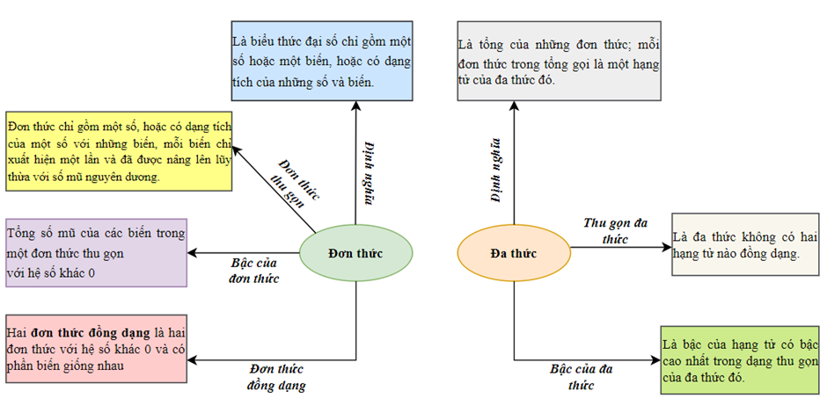
Sơ đồ Nhóm 1

Slide 9

NHÓM 2
Cộng hai đa thức:
$\left(−5x^{3}+8x^{4}y\right)+\left(2x^{3}+x^{4}y\right)$ $=−3x^{3}+9x^{4}y$
Trừ hai đa thức:
$$\left(−5x^{3}+8x^{4}y\right)−\left(2x^{3}+x^{4}y\right)=−7x^{3}+7x^{4}y$$

Slide 10
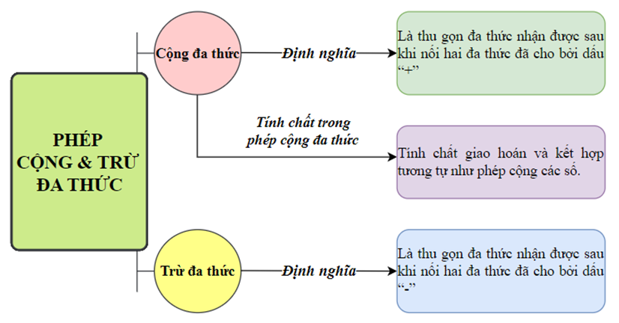
Sơ đồ Nhóm 2

Slide 11

NHÓM 3
Nhân 2 đơn thức: $x^{2}y^{2}.2xy=2x^{3}y^{3}$
Nhân đơn thức với đa thức:
$$2xy.\left(5x+x^{2}y^{2}\right)=10x^{2}y+2x^{3}y^{3}$$
Nhân đa thức với đa thức:
$$\left(xy+x^{2}y\right).\left(1+xy\right)$$
$$=xy+x^{2}y^{2}+x^{2}y+x^{3}y^{2}$$

Slide 12
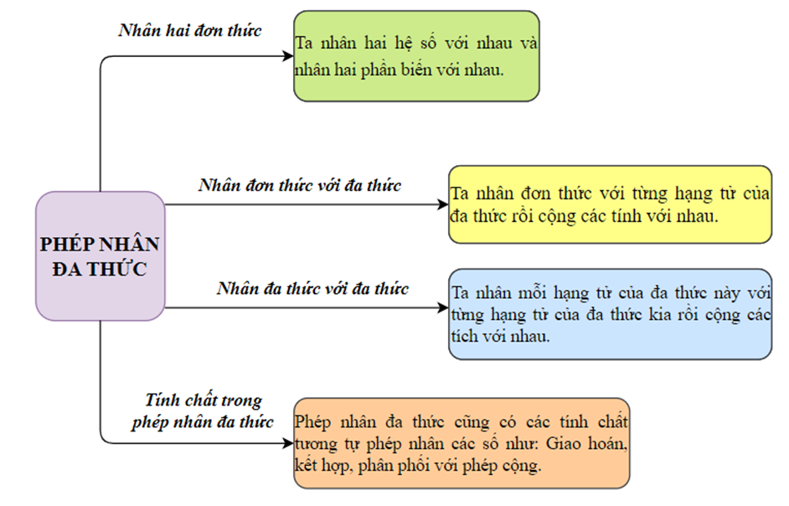
Sơ đồ Nhóm 3

Slide 13

NHÓM 4
Chia đa thức cho đơn thức
$$\left(4x^{3}y^{2}−2x^{2}y^{2}+xy\right):xy$$
$=4x^{2}y−2xy+1$.

Slide 14
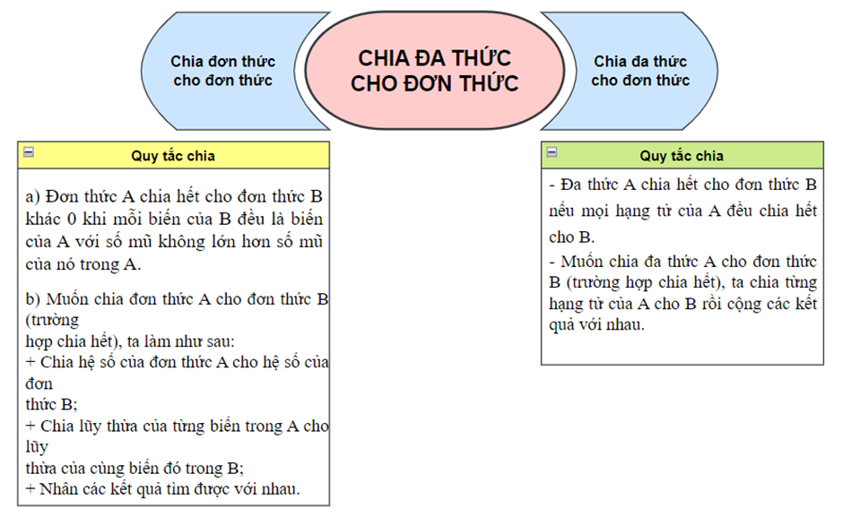
Sơ đồ Nhóm 4

Slide 15




CHƯƠNG I. ĐA THỨC
BÀI TẬP CUỐI CHƯƠNG I

Slide 16


50:50

Slide 17


Key
50:50
Câu 1. Các đơn thức $−10;\frac{1}{3}x;2x^{2}y;5x^{2}.x^{2}$ có bậc lần lượt là?
A. 0 ; 1 ; 3 ; 4
C. 0 ; 1 ; 2 ; 3
B. 0 ; 3 ; 1 ; 4
D. 0 ; 1 ; 3 ; 2

Slide 18
Key
50:50
Câu 2. Cho hai đa thức: A(x) = x² + 3x + 2 và B(x) = x² + 4. Chọn phát biểu sai:
A. x = −1 là nghiệm của đa thức A(x) nhưng không phải là nghiệm của B(x)
B. B(x) không có nghiệm
C. A(x) có hai nghiệm là x = −1 và x = −2
D. B(x) có hai nghiệm là x = −2 và x = 2.

Slide 19
Key
50:50
Câu 3. Cho a, b, c là những hằng số và a + 2b + 3c = 2200. Tính giá trị của đa thức
P = ax²y² - 2bx³y⁴ + 3cx²y tại x = -1; y = 1
A. P = 4400
C. P = 2020
B. P = 2200
D. P = -2200

Slide 20
Key
50:50
Câu 4. Gọi x là giá trị thỏa mãn: (3x – 4)(x – 2) = 3x(x – 9) – 3. Khi đó
A. x < 0
C. x > 2
B. x < -1
D. x > 0

Slide 21
Key
50:50
Câu 5. Cho A = x⁵y^{n} – 12x^{n+1}y⁴; B = 24x^{n-1}y³.
Tìm số tự nhiên n > 0 để A ⁝ B
A. n = {4;5}
C. n = {1;2;3;4;5;6}
B. n = {4;5;6}
D. n = {3;4;5;6}

Slide 22



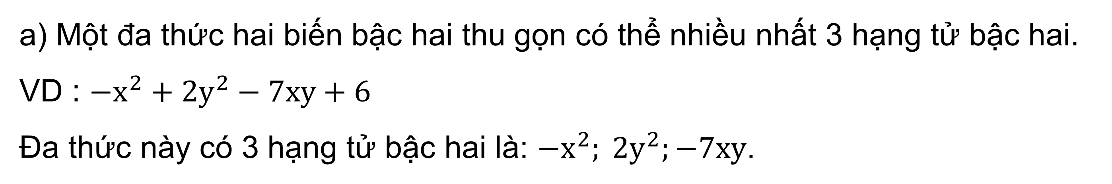
Bài 1.43 (SGK – trang 27)
Một đa thức hai biến bậc hai thu gọn có thể nhiều nhất
a) Bao nhiêu hạng tử bậc hai? Cho ví dụ.
b) Bao nhiêu hạng tử bậc nhất? Cho ví dụ.
c) Bao nhiêu hạng tử khác 0? Cho ví dụ.
Giải
a) Một đa thức hai biến bậc hai thu gọn có thể nhiều nhất 3 hạng tử bậc hai.
VD : $−x^{2}+2y^{2}−7xy+6$
Đa thức này có 3 hạng tử bậc hai là: $−x^{2}; 2y^{2};−7xy$.

Slide 23
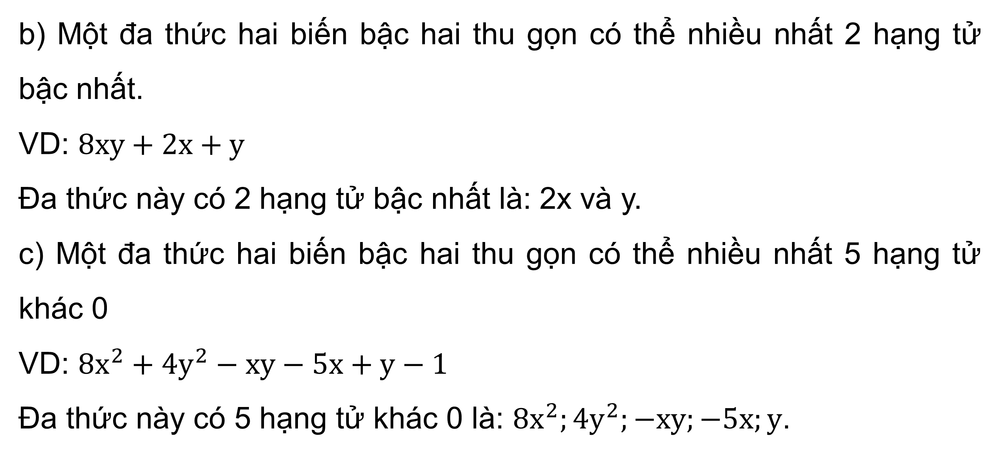
Giải
b) Một đa thức hai biến bậc hai thu gọn có thể nhiều nhất 2 hạng tử bậc nhất.
VD: $8xy+2x+y$
Đa thức này có 2 hạng tử bậc nhất là: 2x và y.
c) Một đa thức hai biến bậc hai thu gọn có thể nhiều nhất 5 hạng tử khác 0
VD: $8x^{2}+4y^{2}−xy−5x+y−1$
Đa thức này có 5 hạng tử khác 0 là: $8x^{2};4y^{2};−xy;−5x;y$.

Slide 24



Bài 1.44 (SGK – trang 27)
Cho biểu thức 3x³(x⁵ – y⁵) + y⁵(3x³ – y³).
a) Rút gọn biểu thức đã cho.
b) Tính giá trị của biểu thức đã cho nếu biết $y^{4}=x^{4}\sqrt{3}$
Giải
a) $3x^{3}\left(x^{5}−y^{5}\right)+y^{5}\left(3x^{3}−y^{3}\right)=3x^{8}−3x^{3}y^{5}+3x^{3}y^{5}−y^{8}=3x^{8}−y^{8}$
b) $3x^{8}−y^{8}={\left(x^{4}\sqrt{3}\right)}^{2}−y^{8}$.
Thay $y^{4}=x^{4}\sqrt{3}$ vào đa thức, có: ${\left(y^{4}\right)}^{2}−y^{8}=0$.

Slide 25


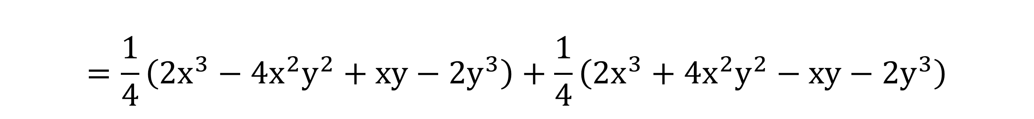
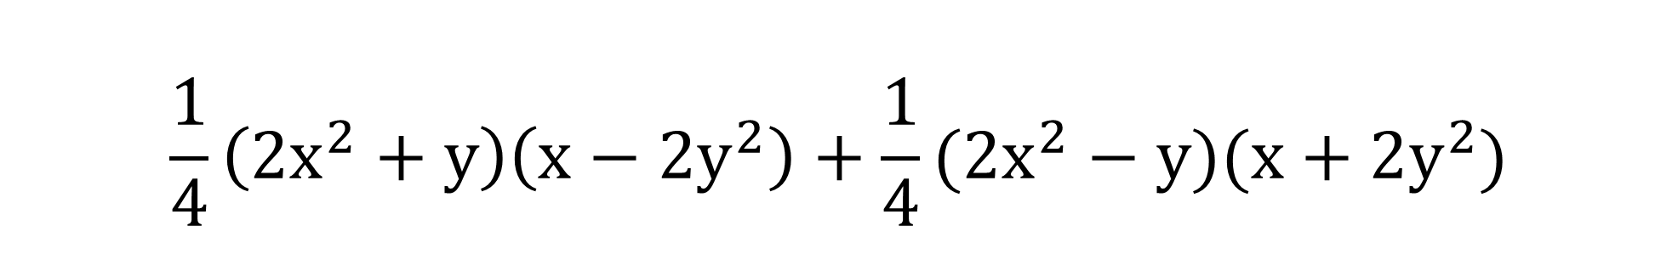
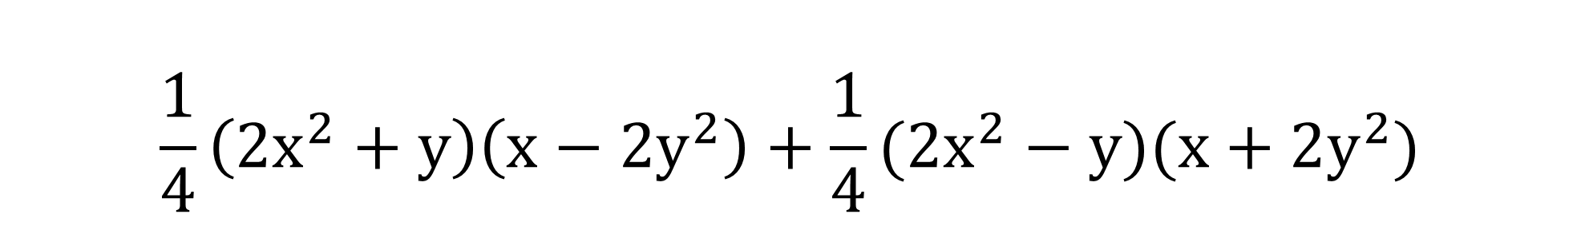
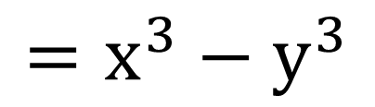
Bài 1.45 (SGK – trang 28)
Rút gọn biểu thức:
$$\frac{1}{4}\left(2x^{2}+y\right)\left(x−2y^{2}\right)+\frac{1}{4}(2x^{2}−y)(x+2y^{2})$$
Giải
$$\frac{1}{4}\left(2x^{2}+y\right)\left(x−2y^{2}\right)+\frac{1}{4}(2x^{2}−y)(x+2y^{2})$$
$$=\frac{1}{4}\left(2x^{3}−4x^{2}y^{2}+xy−2y^{3}\right)+\frac{1}{4}\left(2x^{3}+4x^{2}y^{2}−xy−2y^{3}\right)$$
$$=\frac{1}{2}x^{3}+\frac{1}{2}x^{3}−x^{2}y^{2}+x^{2}y^{2}+\frac{1}{4}xy−\frac{1}{4}xy−\frac{1}{2}y^{3}−\frac{1}{2}y^{3}$$
$$=x^{3}−y^{3}$$

Slide 26



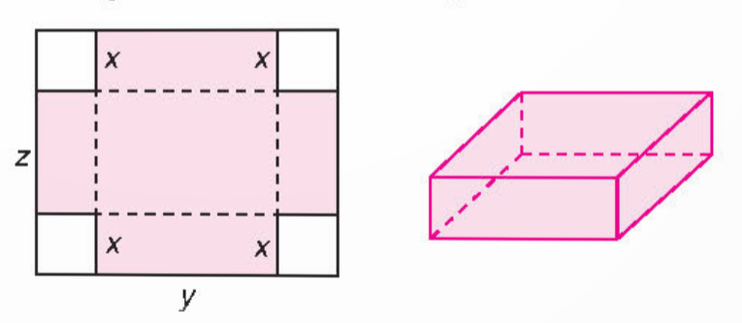

VẬN DỤNG
Bài 1.46 (SGK – trang 28)
Bạn Thành dùng một miếng bìa hình chữ nhật để làm một chiếc hộp (không nắp) bằng cách cắt bốn hình vuông cạnh x centimét ở bốn góc rồi gấp lại. Biết rằng miếng bìa có chiều dài là y centimét, chiều rộng là z centimét.
Tìm đa thức (ba biến x, y, z) biểu thị thể tích của chiếc hộp. Xác định bậc của đa thức đó.

Slide 27

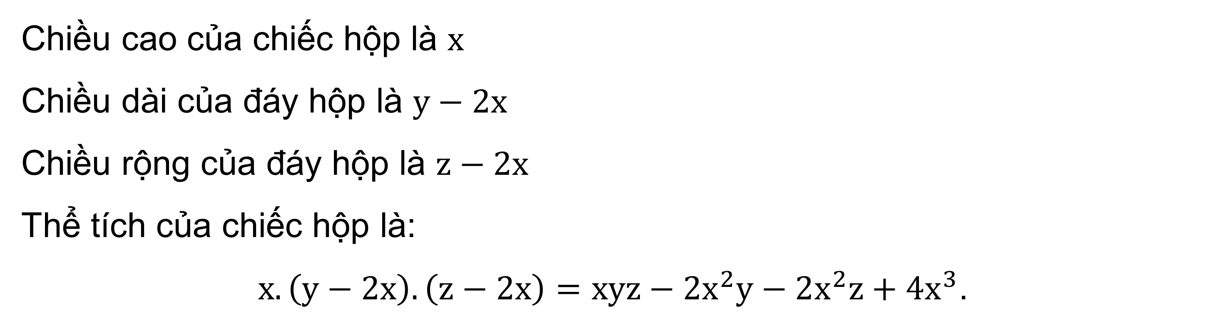
Giải
Chiều cao của chiếc hộp là $x$
Chiều dài của đáy hộp là $y−2x$
Chiều rộng của đáy hộp là $z−2x$
Thể tích của chiếc hộp là:
$x.\left(y−2x\right).\left(z−2x\right)=xyz−2x^{2}y−2x^{2}z+4x^{3}$.

Slide 28




VẬN DỤNG
Bài 1.47 (SGK – trang 28)
Biết rằng D là một đơn thức sao cho –2x³y⁴ : D = xy². Hãy tìm thương của phép chia: (10x⁵y² – 6x³y⁴ + 8x²y⁵) : D.
Giải
$−2x^{3}y^{4} :D=xy^{2}$ $⇒D=−2x^{3}y^{4} :xy^{2}=−2x^{2}y^{2}$
$\left(10x^{5}y^{2}−6x^{3}y^{4}+8x^{2}y^{5}\right) :D=\left(10x^{5}y^{2}−6x^{3}y^{4}+8x^{2}y^{5}\right) :(−2x^{2}y^{2})$
$=−5x^{3}+3xy^{2}−4y^{3}$.

Slide 29

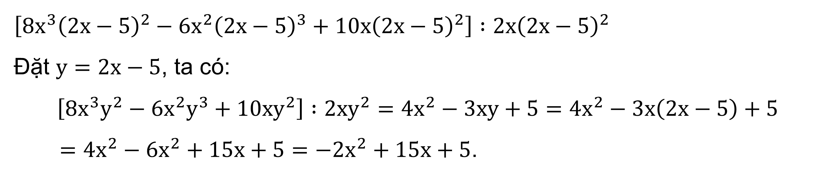
VẬN DỤNG
Bài 1.48 (SGK – trang 28)
Làm phép chia sau theo hướng dẫn:
[8x³(2x – 5)² – 6x²(2x – 5)³ + 10x(2x – 5)²] : 2x(2x – 5)².
Hướng dẫn: Đặt y = 2x – 5.
Giải
$\left[8x^{3}{\left(2x−5\right)}^{2}−6x^{2}{\left(2x−5\right)}^{3}+10x{\left(2x−5\right)}^{2}\right] :2x{\left(2x−5\right)}^{2}$
Đặt $y=2x−5$, ta có:
$$\left[8x^{3}y^{2}−6x^{2}y^{3}+10xy^{2}\right] :2xy^{2}=4x^{2}−3xy+5=4x^{2}−3x\left(2x−5\right)+5$$
$=4x^{2}−6x^{2}+15x+5=−2x^{2}+15x+5$.

Slide 30


HƯỚNG DẪN VỀ NHÀ
Chuẩn bị trước Bài 6. Hiệu hai bình phương. Bình phương của một tổng hay một hiệu.
Ghi nhớ
kiến thức trong bài.
Hoàn thành các bài tập trong SBT.

Slide 31


HẸN GẶP LẠI CÁC EM
Ở TIẾT HỌC SAU!

